Slide 1
第8章
受拉构件正截面承载力的计算
钢筋混凝土结构

Slide 2
导读
了解大、小偏心受拉的界限；
能进行大、小偏心受拉构件正截面承载力的计算。

Slide 3
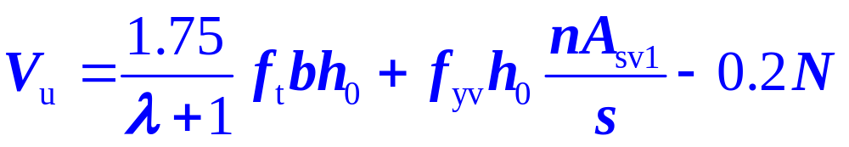
概述
轴心受拉构件(Axial tension members)：轴拉力作用于构件截面形心。
——桁架或屋架的下弦杆、圆形水池
偏心受拉构件(Eccentric tension members)：轴拉力不作用于构件截面形心。 ——其他情况的受拉构件
偏心受拉构件除了按照本章的正截面计算外，尚需进行斜截面承载力验算（第五章）和裂缝宽度或抗裂验算（第九章）。

Slide 4


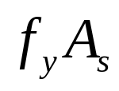
8.1轴心受拉构件正截面承载力的计算
轴心受拉构件开裂前由混凝土和钢筋共同承担拉力和变形，开裂后混凝土退出工作，极限状态时，所有的拉力由钢筋承担。
轴心受拉构件的正截面受拉承载力的计算公式为：
N
混凝土的作用主要表现在：
（1）保护钢筋，提高结构构件耐久性；
（2）提高构件刚度。
钢筋接头必须焊接

Slide 5
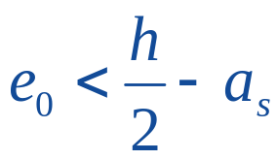
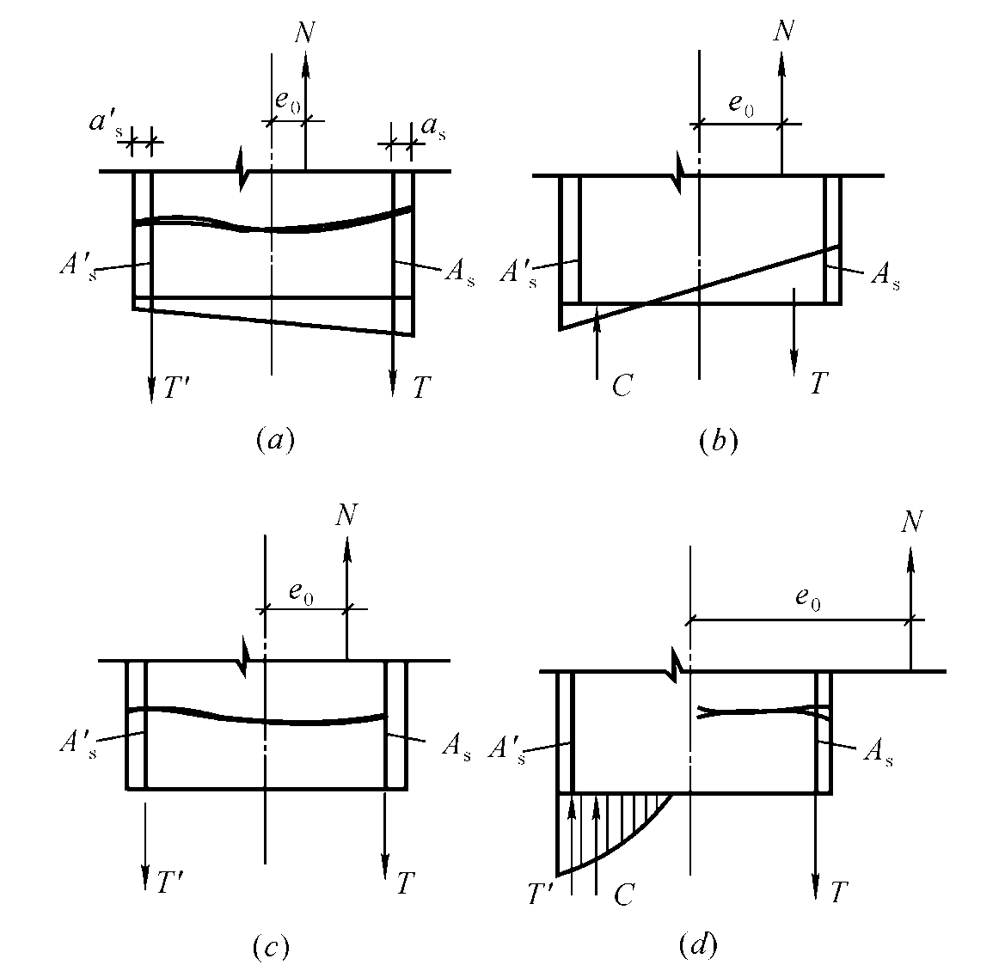
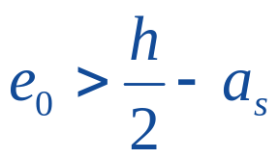
8.2偏心受拉构件正截面承载力的计算
一.大小偏拉构件的区分
小偏拉：轴向拉力N作用在钢筋A_{s}和A’_{s}之间的情况
破坏时全截面受拉，裂缝贯穿整个截面，外荷载全部由钢筋A_{s}和A’_{s}来承担。
大偏拉：轴向拉力N作用在A_{s}之外的情况
破坏时靠近轴向拉力N一侧的钢筋先屈服，随裂缝开展，受压区混凝土压碎，另一侧钢筋受压屈服。破坏形态类似于大偏压的情况。
小偏拉破坏
大偏拉破坏

Slide 6
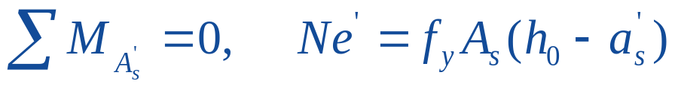
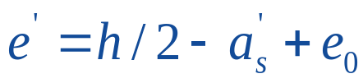
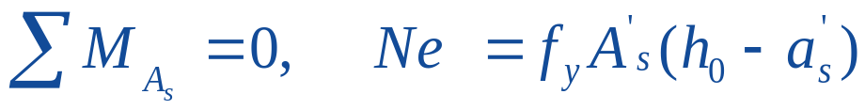
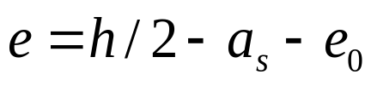
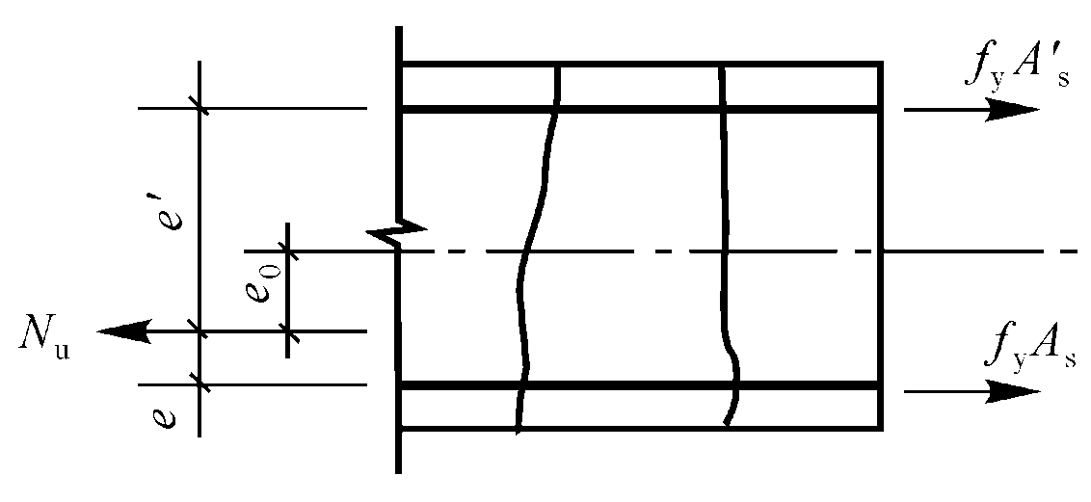
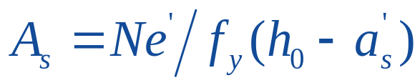
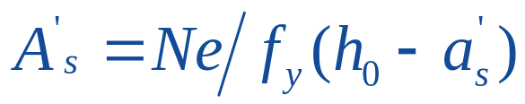
8.2偏心受拉构件正截面承载力的计算
二.小偏拉构件的计算公式
1. A_{s}和A’_{s}需满足最小配筋率要求（附表18）
2. 对称配筋按上述公式计算求A_{s}，再另A’_{s}=A_{s}

Slide 7
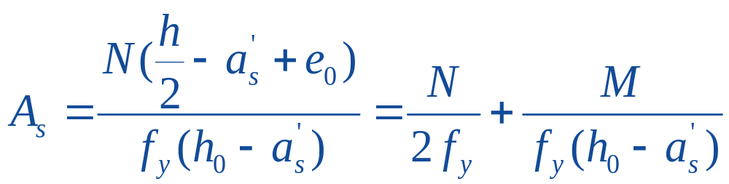
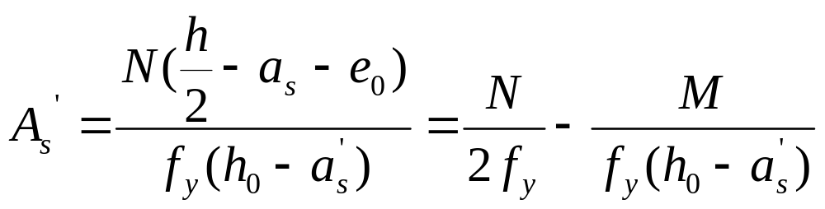
8.2偏心受拉构件正截面承载力的计算
二.小偏拉构件的计算公式
若将e和e’代入上面两式，并取Ne₀=M，a_{s}=a_{s}’可得：
轴向拉力N所需的钢筋 弯矩M=Ne₀所需的钢筋
如果有多组不同内力组合值，计算A_{s}时应取最大N和最大M的内力
组合值；计算A_{s}’时应取最大N和最小M的内力组合值

Slide 8

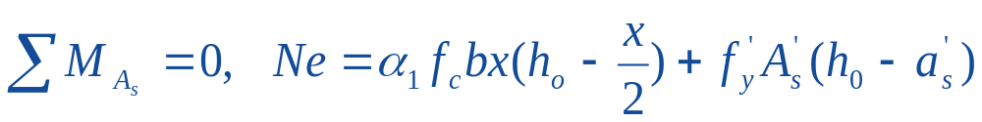
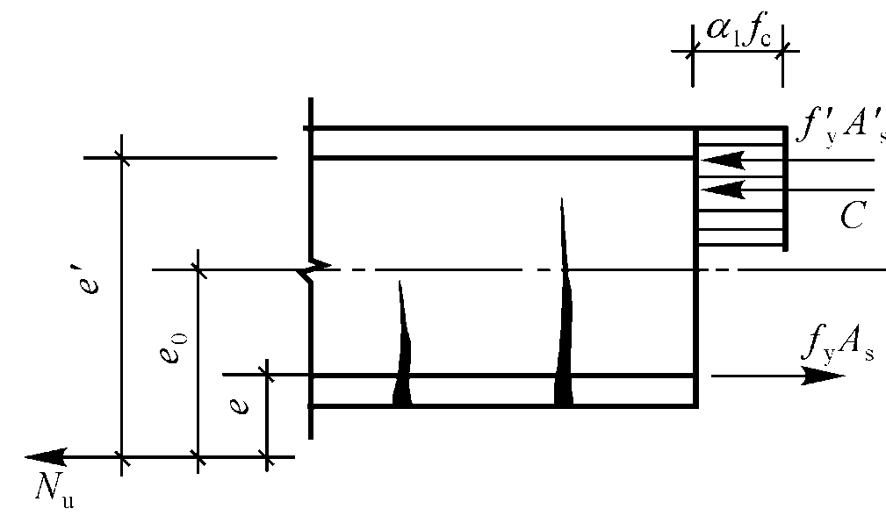
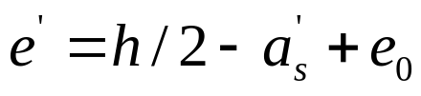
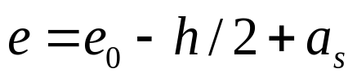
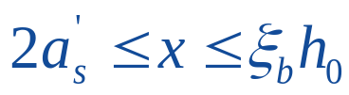
8.2偏心受拉构件正截面承载力的计算
三.大偏拉构件的计算—计算公式
适用条件:
一般均为受拉破坏，轴向拉力N及弯矩M越大，截面越危险。
…………………. (1)
….. (2)

Slide 9

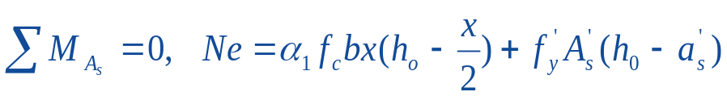
8.2偏心受拉构件正截面承载力的计算
三.大偏拉构件的计算公式—配筋设计
1.A_{s}和A’_{s}均未知
…. (1)
近似取x＝x_{b}计算，求出A’_{s}
(2)
将x和A‘_{s}代入公式（1）中，求出A_{s}
A’_{s}<0 或 ≤ρ_{min}bh
否
是
取ρ’ =ρ_{min} ，按第二种情况计算，求出A_{s}
否
A_{s} ≤ρ_{min}bh
结束
是
取ρ =ρ_{min}

Slide 10
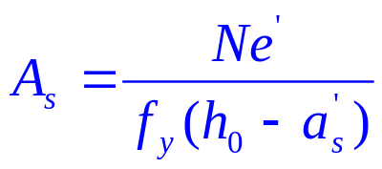
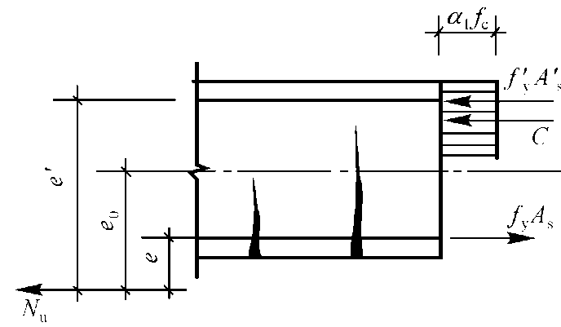
8.2偏心受拉构件正截面承载力的计算
三.大偏拉构件的计算公式—配筋设计
2.A’_{s}为已知
…. (1)
由公式(1,2)计算x、A_{s}
(2)
是
ξ > ξ_{b}
按第一种情况计算
否
A_{s}取 与按单
筋情况计算所得A_{s}的较小者
是
x<2a’_{s}
否
否
ρ <ρ_{min}
结束
是
取ρ =ρ_{min}

Slide 11
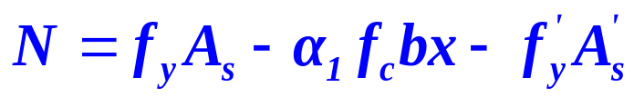
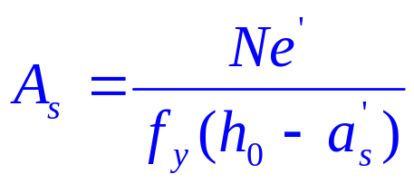

8.2偏心受拉构件正截面承载力的计算
三.大偏拉构件的计算公式—配筋设计
3.对称配筋的情况
取A_{s} =A’_{s}， f_{y} =f’_{y}， a_{s} =a’_{s}后，将其代入公式（1）
得x为负值，表明此情况下A’_{s}不屈服，属于x<2 a’_{s}的情况。
近似取x=2 a’_{s}，并应按以下情况计算A_{s} ：
A_{s}先按 计算，（其中 ）；
再按照不考虑A’_{s}的作用，令A’_{s}=0计算A_{s}，取两者中较小者配筋。
最后令A’_{s}=A_{s}。

Slide 12
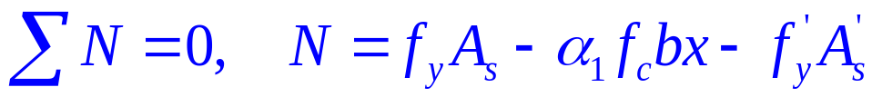
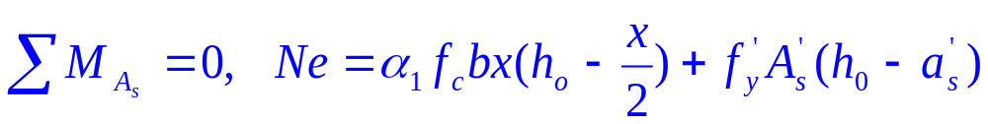
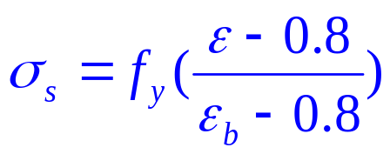
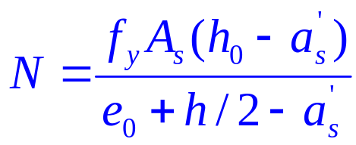
8.2偏心受拉构件正截面承载力的计算
三.大偏拉构件的计算公式—截面复核
4.复核
计算x、N
是
x > ξ_{b}h₀
代替f_{y}
否
取x=2a’_{s}，按下式求N
是
x<2a’_{s}
否
结束

Slide 13
8.2偏心受拉构件正截面承载力的计算
例题8-1
已知一钢筋混凝土偏心受拉构件，截面尺寸为b×h=250mm×400mm，承受拉力设计值N=750kN，弯矩设计值M=65kN·m；混凝土强度等级为C25，受力钢筋用HRB335级钢筋，取a_{s}=a_{s}’=40mm。要求计算截面所需钢筋截面面积A_{s}及A_{s}’并选配钢筋。
解：
判别破坏类型
属小偏心受拉破坏

Slide 14
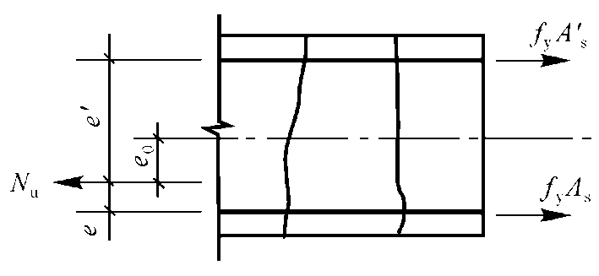
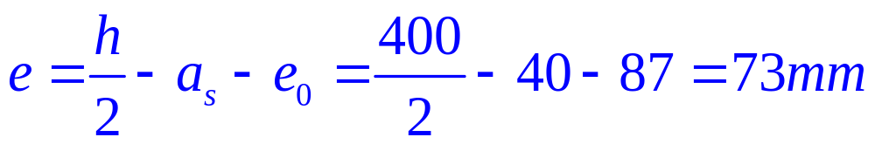
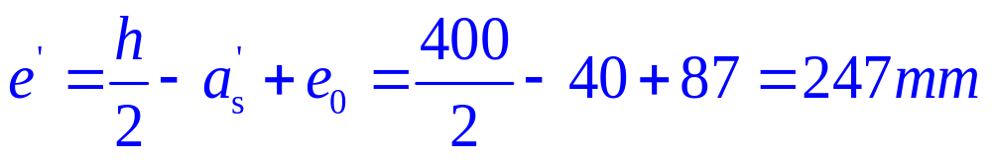

8.2偏心受拉构件正截面承载力的计算
例题8-1
已知一钢筋混凝土偏心受拉构件，截面尺寸为b×h=250mm×
400mm，承受拉力设计值N=750kN，弯矩设计值M=65kN·m；混凝土强度等级为C25，受力钢筋用HRB335级钢筋，取a_{s}=a_{s}’=40mm。要求计算截面所需钢筋截面面积A_{s}及A_{s}’并选配钢筋。
解：
②计算A_{s}和A_{s}’

Slide 15
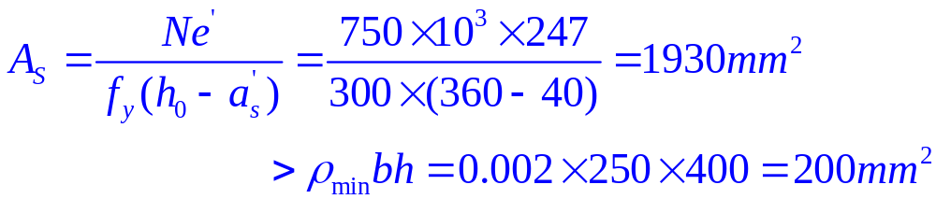
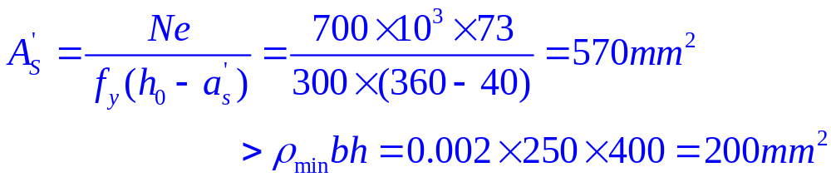
8.2偏心受拉构件正截面承载力的计算
例题8-1
已知一钢筋混凝土偏心受拉构件，截面尺寸为b×h=250mm×
400mm，承受拉力设计值N=750kN，弯矩设计值M=65kN·m；混凝土强度等级为C25，受力钢筋用HRB335级钢筋，取a_{s}=a_{s}’=40mm。要求计算截面所需钢筋截面面积A_{s}及A_{s}’并选配钢筋。
解：
②计算A_{s}和A_{s}’

Slide 16

8.2偏心受拉构件正截面承载力的计算
例题8-1
已知一钢筋混凝土偏心受拉构件，截面尺寸为b×h=250mm×
400mm，承受拉力设计值N=750kN，弯矩设计值M=65kN·m；混凝土强度等级为C25，受力钢筋用HRB335级钢筋，取a_{s}=a_{s}’=40mm。要求计算截面所需钢筋截面面积A_{s}及A_{s}’并选配钢筋。
解：
②计算A_{s}和A_{s}’
A_{s}选4 25，实配A_{s} =1964mm²>1930mm²
A_{s}’选2 20，实配A_{s}’=628mm²>570mm²

Slide 17
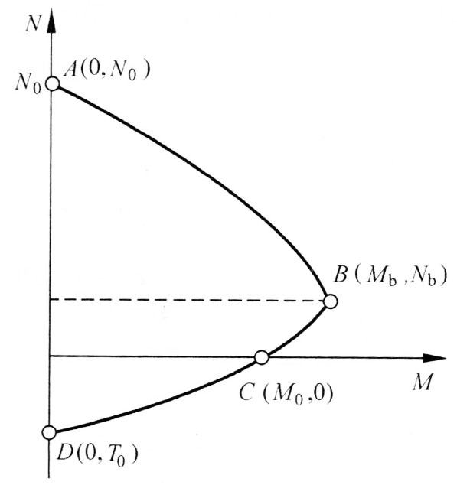
8.3 N_{u}-M_{u}相关关系
钢筋混凝土构件从轴心受压、受弯到轴心受拉的正截面承载力N_{u}-M_{u}相关关系，是一条完整的曲线，如图所示：
A点对应轴心受压；B点对应界限破坏；C点对应纯弯；D点对应轴心受拉。其中，CD段为偏心受拉，其N_{u}-M_{u}相关关系基本接近直线。

Slide 18
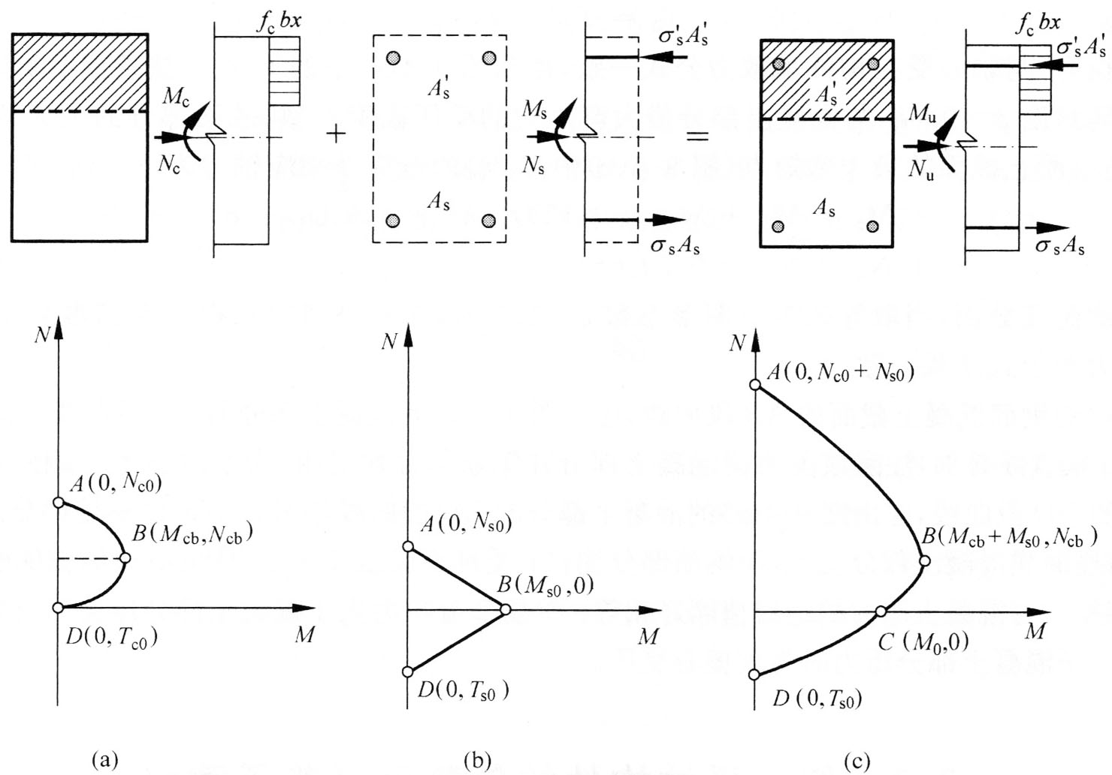
8.3 N_{u}-M_{u}相关关系
可以用混凝土与钢筋承载力的叠加方法来讨论对称配筋矩形截面的N_{u}-M_{u}相关关系。

Slide 19
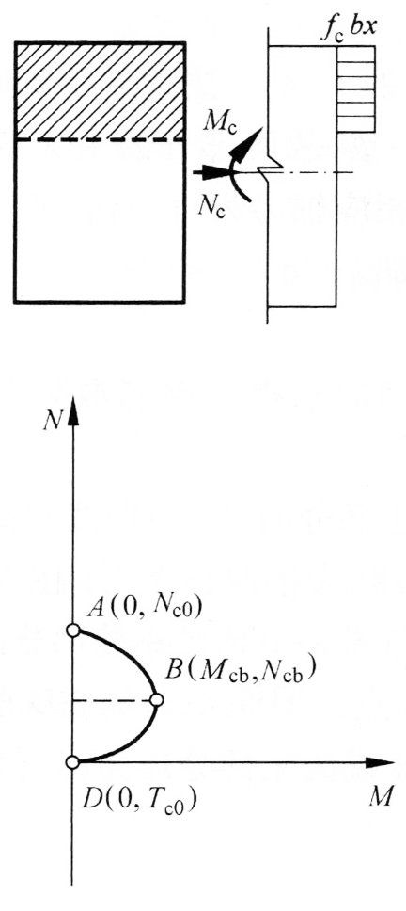


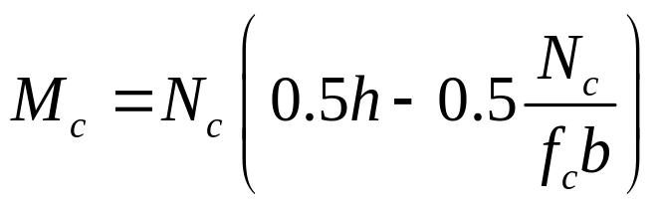
8.3 N_{u}-M_{u}相关关系
对于混凝土部分，仅考虑其受压作用，并按理想塑性方法考虑，受压区取矩形，受压强度取f_{c}，则由平衡条件。
2次曲线

Slide 20
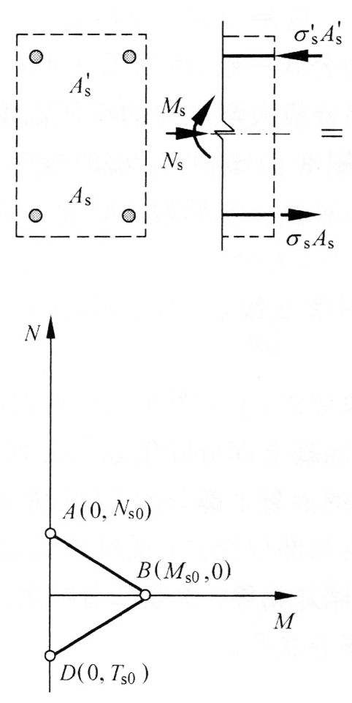
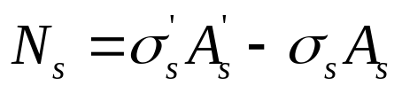
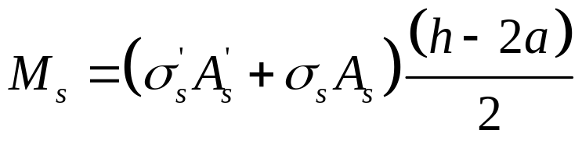
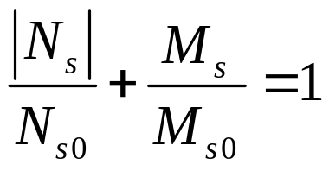
8.3 N_{u}-M_{u}相关关系
对于纯钢筋部分，则由平衡条件：
当为对称配筋时，轴心受拉和轴心受压承载力的绝对值相等，对应A点和D点；
当轴力为0时，纯钢筋部分的受弯承载力为M_{s0}=f_{y}A_{s}(h-2a)，对应图中B点。
在偏心受压和受拉范围内，钢筋应力随轴力N_{s}近似呈线性变化。

Slide 21
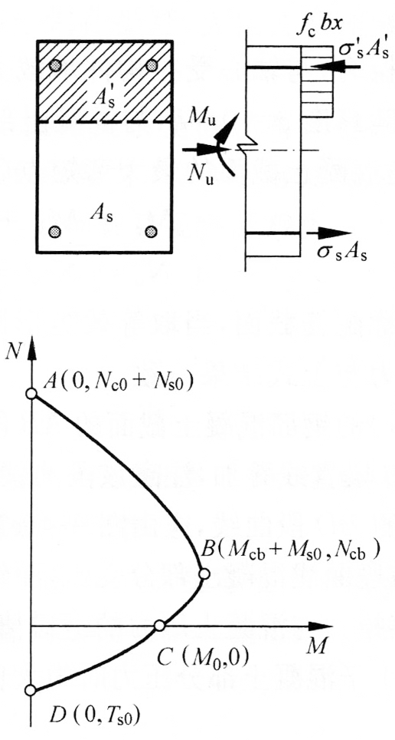
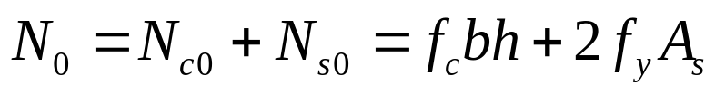
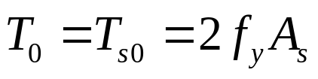
8.3 N_{u}-M_{u}相关关系
轴心受压承载力的叠加结果：
与轴心受压短柱承载力公式一致，得到图中A点
轴心受拉承载力的叠加结果：
仅钢筋承受拉力，与轴心受拉构件承载力公式一致，得到图中D点

Slide 22

8.3 N_{u}-M_{u}相关关系
钢筋混凝土截面的最大弯矩点（图中B点）的弯矩和轴力为：

Slide 23

8.3 N_{u}-M_{u}相关关系

Slide 24
钢筋混凝土结构
第9章
混凝土构件变形及裂缝宽度的验算

Slide 25
本章内容与前面内容比较
 | 拉压弯剪扭计算 | 变形与裂缝验算
功能 | 安全性
极限状态 | 承载力
计算 | 必须计算
材料与荷载取值 | 设计值
可靠性要求 | 较高
适用性、耐久性
正常使用
必要时验算
标准值
较低

Slide 26
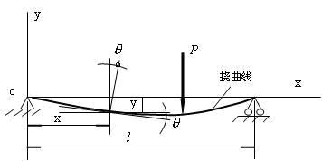
9.1 变形控制与计算
一.挠度控制的目的
（1）满足使用条件的要求；
（2）防止非结构构件的损坏；
（3）满足结构外观要求，不引起心理上的不安全和不舒适的感觉。
受弯构件的最大挠度应按荷载效应的标准组合并考虑长期作用影响进行计算，其计算值不应超过限值：f≤ [f]。

Slide 27
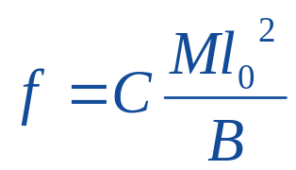
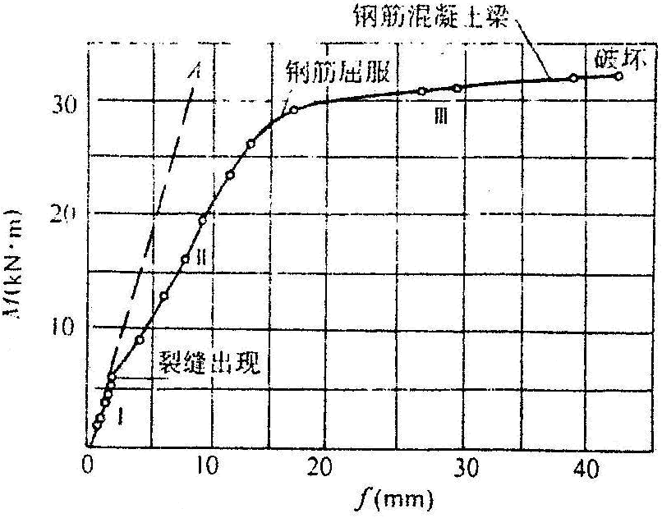
9.1 变形控制与计算
二.受弯构件挠度计算
1.挠度与刚度
材料力学给出了匀质弹性材料梁的挠度计算式：
式中：f—— 梁的跨中最大挠度；
M—— 跨中最大弯矩；
C—— 挠度系数（5/48,1/12等）；
l₀ —— 梁的计算跨度；
B—— 刚度，且B=EI；
E ——为材料弹性模量，
I —— 为截面惯性矩。
对于匀质弹性材料梁，截面尺寸一定梁，其M-f呈线性关系。

Slide 28
9.1 变形控制与计算
二.受弯构件挠度计算
1.挠度与刚度
钢筋混凝土构件则不同。钢筋混凝土构件受弯有三个工作阶段：
（阶段I）：混凝土开裂前。荷载很小，梁尚未开裂，M-f线是一段直线，混凝土梁类似于弹性材料梁；其刚度基本是常数B_{s}=0.85E_{c}I₀
（阶段II）：开裂至钢筋屈服,带裂缝工作阶段，M-f线开始偏离直线而逐渐向下弯曲，这说明构件刚度不断下降。但这时梁仍处于于正常使用阶段。

Slide 29

9.1 变形控制与计算
二.受弯构件挠度计算
1.挠度与刚度
钢筋混凝土构件则不同。钢筋混凝土构件受弯有三个工作阶段：
（阶段III）：钢筋屈服至构件破坏。M-f线更偏向横轴（f轴），挠度值增长更快，刚度急剧下降。
钢筋混凝土梁刚度不是常数，而是随着荷载的增加而降低。
计算抗弯刚度
计算变形

Slide 30
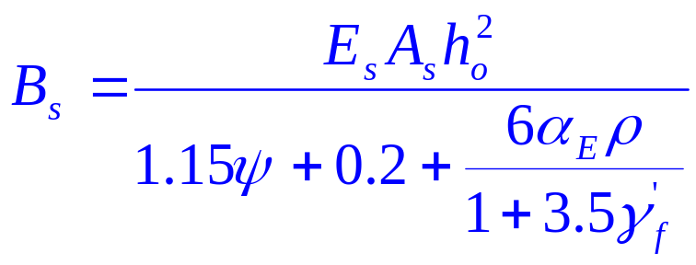
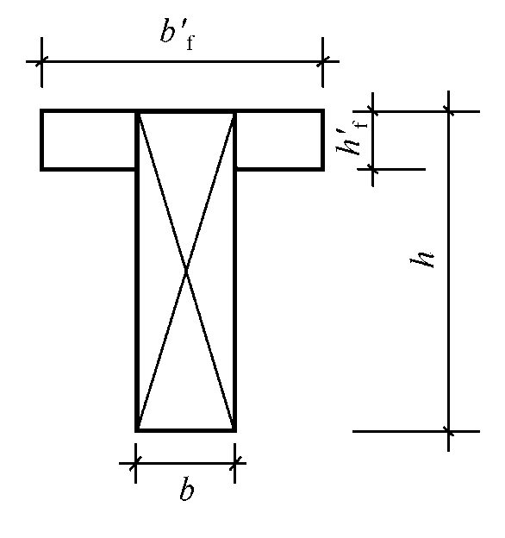


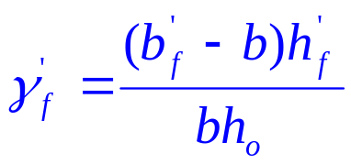
9.1 变形控制与计算
二.受弯构件挠度计算
2.短期刚度B_{s}
在荷载短期效应组合作用下，混凝土受弯构件的短期刚度可按下式计算：
式中： E_{s}——纵向受拉钢筋的弹性模量：
A_{s}——纵向受拉钢筋的截面面积；
h₀——构件截面的有效高度；
α_{E}——钢筋与混凝土的弹性模量比值，
ρ——纵向受拉钢筋配筋率，
γ’_{f}——受压翼缘面积与腹板有效面积的比值，

Slide 31



9.1 变形控制与计算
二.受弯构件挠度计算
2.短期刚度B_{s}
Ψ——裂缝间纵向受拉钢筋应变不均匀系数，物理意义为受拉钢筋平均应变值与钢筋应变峰值之间的比值，反映了拉区混凝土参与受拉的程度，其值大于1是没有意义的，可按下式计算：

Slide 32


9.1 变形控制与计算
二.受弯构件挠度计算
2.短期刚度B_{s}
其中：f_{tk}——混凝土轴心抗拉强度标准值；
ρ_{te}——按截面有效受拉混凝土面积A_{te}计算的纵向钢筋配筋率，

Slide 33





9.1 变形控制与计算
二.受弯构件挠度计算
2.短期刚度B_{s}
σ_{sk}——按荷载效应的标准组合计算的钢筋混凝土构件纵向受拉钢筋的
应力，分以下四种情况：
对轴心受拉构件：
对受弯构件：
偏心受拉构件：
偏心受压构件：

Slide 34



9.1 变形控制与计算
二.受弯构件挠度计算
2.短期刚度B_{s}
混凝土受弯构件的短期刚度可按下式计算：

Slide 35
9.1 变形控制与计算
二.受弯构件挠度计算
3.长期刚度B
荷载长期作用下，构件的刚度会降低，挠度会不断增大，其原因在于：
（1）受压区混凝土的徐变使得混凝土的受压应变不断增大；
（2）混凝土的收缩；
（3）钢筋与混凝土之间的粘结滑移、徐变、裂缝间受拉混凝土
的应力松弛，导致受拉区混凝土逐渐退出工作，受拉钢
筋应力不断增加。

Slide 36

9.1 变形控制与计算
二.受弯构件挠度计算
3.长期刚度B
考虑一部分荷载长期作用影响后的长期刚度的计算公式为：
式中: M_{k}——按荷载效应的标准组合计算的弯矩；
M_{q}——按荷载效应的准永久组合计算的弯矩；
θ——长期荷载作用对挠度增大的影响系数：
当ρ’ = 0时，取θ =2.0；
当ρ’= ρ时，取θ =1.6；
当ρ’为中间取值时，θ按线性内插法取用。
此处的ρ, ρ’是纵向受拉钢筋和受压钢筋的配筋率 。
受压钢筋减小长期荷载作用下的挠度
（因为其对混凝土的收缩徐变有约束作用）

Slide 37

9.1 变形控制与计算
二.受弯构件挠度计算
4.受弯构件挠度验算
钢筋混凝土梁截面的刚度随时间变化。
钢筋混凝土梁截面的刚度随空间变化（沿长度变化）：
——弯矩大的截面抗弯刚度小，弯矩小的截面抗弯刚度大。

Slide 38
9.1 变形控制与计算
二.受弯构件挠度计算
4.受弯构件挠度验算
为了简化计算，规范建议，取同号弯矩区段内最大弯矩截面的刚度作为该区段的抗弯刚度。这种处理方法所算出的抗弯刚度值最小，故通常称为“最小刚度原则”。为了简化计算，工程中采用最小刚度原则，等刚度法计算构件挠度。

Slide 39
9.2 裂缝控制与计算
一.裂缝控制目的与等级
1.裂缝成因
2.裂缝控制的目的
钢筋混凝土结构产生裂缝的原因可分两大类：一类为荷载直接引起的裂缝；另一类为非荷载原因引起的裂缝。
非荷载引起的裂缝，其产生原因主要有下列：
①温度变化；
②地基不均匀沉降；
③混凝土收缩，及其塑性变形；
④钢筋锈蚀；
⑤水泥水化热；
⑥水泥的碱液与活性骨料的化学反应。
①防护钢筋腐蚀，提高构件的耐久性；
②使结构具有正常的外观，避免心理上的不安全感和不舒适感。

Slide 40
9.2 裂缝控制与计算
一.裂缝控制目的与等级
3.确定裂缝等级的因素
①功能要求；
②环境条件；
③钢筋对腐蚀的敏感性；
④荷载长期作用的影响；
根据正常使用极限状态的要求，钢筋混凝土和预应力混凝土构件应按所处环境类别和结构类别确定相应的裂缝控制等级和最大裂缝宽度限值。

Slide 41



9.2 裂缝控制与计算
一.裂缝控制目的与等级
3.裂缝控制等级
一级——严格要求不出现裂缝的构件。 按荷载效应标准组合计算时，构件受拉边缘混凝土不应产生拉应力。
二级——一般要求不出现裂缝的构件。 按荷载效应标准组合计算时，构件受拉边缘混凝土拉应力不应大于混凝土轴心抗拉强度标准值；按荷载效应准永久组合计算时，构件受拉边缘混凝土不宜产生拉应力，当有可靠经验时可适当放松。
三级——允许出现裂缝的构件。按荷载效应标准组合并考虑长期作用影响计算时，构件的最大裂缝宽度不应超过规范的规定。
预应力混凝土
普通钢筋混凝土

Slide 42
9.2 裂缝控制与计算
二.裂缝宽度的验算
1.裂缝开展机理
I.粘结滑移理论
以轴拉钢筋混凝土构件为例说明。
①拉力很小时，构件内部钢筋与混凝土应力均匀分布，仅在两端有变化，粘结也仅在两端有分布，取构件中间部分分析如下。
N_{１}
N_{１}
σ_{c}
σ_{s}
τ

Slide 43
9.2 裂缝控制与计算
二.裂缝宽度的验算
1.裂缝开展机理
I.粘结滑移理论
②随轴力增大，混凝土拉应变达到极限值，出现第一条裂缝。
裂缝处混凝土退出工作，钢筋应力忽然增大。由于粘结应力，钢筋将应力传递给混凝土，使得混凝土拉应力逐渐增大，钢筋应力逐渐减小。离开裂缝截面一段距离以后，钢筋与混凝土应变由趋于一致，粘结应力消失。
N₂
N₂
σ_{c}
σ_{s}
τ

Slide 44
9.2 裂缝控制与计算
二.裂缝宽度的验算
1.裂缝开展机理
I.粘结滑移理论
③当轴拉力进一步增加，离开裂缝两侧的一定距离l_{cr,min}，又具备了出现裂缝的条件，当混凝土拉应力达到f_{tk}时，可能出现第二条裂缝。l_{cr,min}称为裂缝最小间距或应力传递长度，当l <l _{cr,min}时,期间不可能出现裂缝。
N_{３}
N_{３}
l<l_{cr,min}时
σ_{c}
σ_{s}
τ
l_{cr,min}

Slide 45
9.2 裂缝控制与计算
二.裂缝宽度的验算
1.裂缝开展机理
I.粘结滑移理论
④两条裂缝之间的距离小于2l_{cr,min}时，其间也不可能再出现裂缝，因为通过粘结应力的积累，尚不足以达到混凝土抗拉强度。
裂缝理论间距为介于l_{cr,min}和2l_{cr,min}之间
，实际为（0.67~1.33）l_{cr,min} 。
N’_{３}
N’_{３}
σ_{c}
σ_{s}
τ
f_{t}
l≥2l_{cr,min}

Slide 46
9.2 裂缝控制与计算
二.裂缝宽度的验算
1.裂缝开展机理
I.粘结滑移理论
⑤在荷载标准值作用下，构件中裂缝基本出齐，间距基本稳定。再增大荷载会使得已有的裂缝宽度增大，而不是出现新裂缝。
N₄
N₄
σ_{c}
σ_{s}
τ

Slide 47










9.2 裂缝控制与计算
二.裂缝宽度的验算
1.裂缝开展机理
I.平均裂缝间距
接近常数
平均裂缝：

Slide 48
9.2 裂缝控制与计算
二.裂缝宽度的验算
1.裂缝开展机理
I.粘结滑移理论
粘结滑移理论认为：
(1) 裂缝的开展主要由于钢筋和混凝土之间不再保持变形协调关系，出现了相对滑动；
(2) 开裂截面混凝土沿钢筋向两边回缩，钢筋表面裂缝宽度与混凝土构件表面裂缝宽度大致相同。
(3) 影响裂缝间距的变量是钢筋的直径和截面配筋率之比d/ ρ。

Slide 49

9.2 裂缝控制与计算
二.裂缝宽度的验算
1.裂缝开展机理
II.无滑移理论
该理论认为：钢筋与混凝土之间有充分的粘结，不发生相对滑移，故称无滑移理论。其裂缝宽度是内小外大的，其裂缝间距与密度的主要影响因素是混凝土保护层厚度。
我国《规范》混凝土构件的平均裂缝间距的计算采用两种理论的结合。

Slide 50



9.2 裂缝控制与计算
二.裂缝宽度的验算
2.平均裂缝间距l_{cr}的计算
其中:β——轴拉构件取1.1，其他构件1.0
c——最外层纵向受拉钢筋外边缘至受拉区底边的距离（mm）
d_{eq}——受拉区纵向钢筋的等效直径（mm），
d_{i}——受拉区第i种纵向钢筋的公称直径（mm）；
n_{i}——受拉区第i种纵向钢筋的根数；
v_{i}——受拉区第i种纵向钢筋的相对粘结特性系数，按表9.1采用；
ρ _{te}——按有效受拉混凝土截面面积计算的纵向受位钢筋配筋率；
A_{te}——有效受拉混凝土截面面积；
A_{s}——受拉区纵向钢筋截面面积。

Slide 51



9.2 裂缝控制与计算
二.裂缝宽度的验算
3.最大裂缝宽度w_{max}的计算
式中：
α_{cr}——构件受力特征系数，反映了荷载长期作用，不同受力形式
等综合影响；具体取值为：
轴心受拉构件2.7；
受弯和偏压构件取1.9；
偏拉构件取2.4。
Ψ——裂缝间纵向受拉钢筋应变不均匀系数，与上小节同；

Slide 52

9.2 裂缝控制与计算
二.裂缝宽度的验算
3.最大裂缝宽度w_{max}的计算
σ_{sk}——按荷载效应的标准组合计算的钢筋混凝土构件纵向受拉钢筋的
应力，分以下四种情况：
对轴心受拉构件：
对受弯构件：
偏心受拉构件：
偏心受压构件：

Slide 53
9.2 裂缝控制与计算
二.裂缝宽度的验算
3.最大裂缝宽度w_{max}的计算
E_{s}——钢筋弹性模量；
c ——最外层纵向受拉钢筋外边缘至受拉区底边的距离（mm）；
d_{eq}——受拉区纵向钢筋的等效直径（mm），与上小节同；
ρ_{te}——按有效受拉混凝土截面面积计算的纵向受位钢筋配筋率，与上
小节同。
对于e₀/h₀≤0.55的偏压构件可不验算裂缝宽

Slide 54
9.2 裂缝控制与计算
三.控制裂缝和减小裂缝宽度的措施
①合理布置钢筋：同样配筋率前提下，钢筋数量越多，直径越小，越能有效地分散裂缝，减小裂缝宽度。
②采用合适的混凝土保护层厚度
③采用带肋钢筋
④用预应力技术

